Slide 1

Апробация
примерных рабочих программ

Slide 2
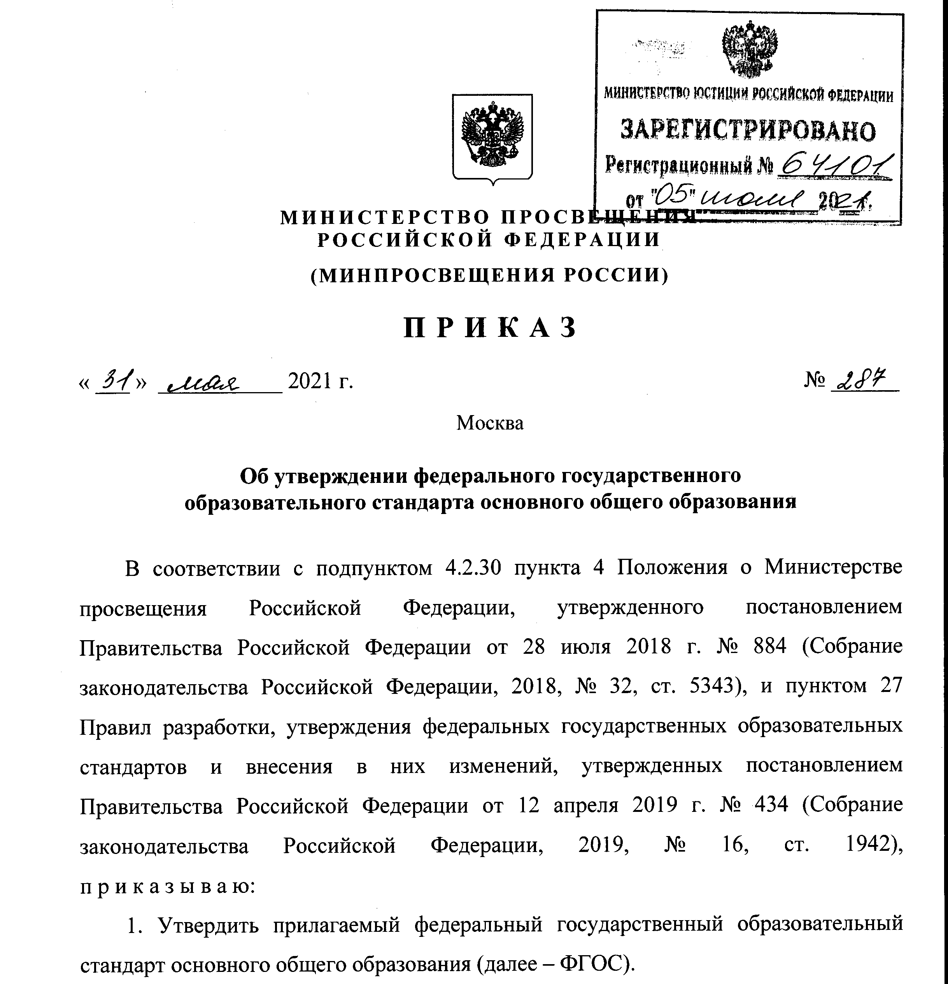
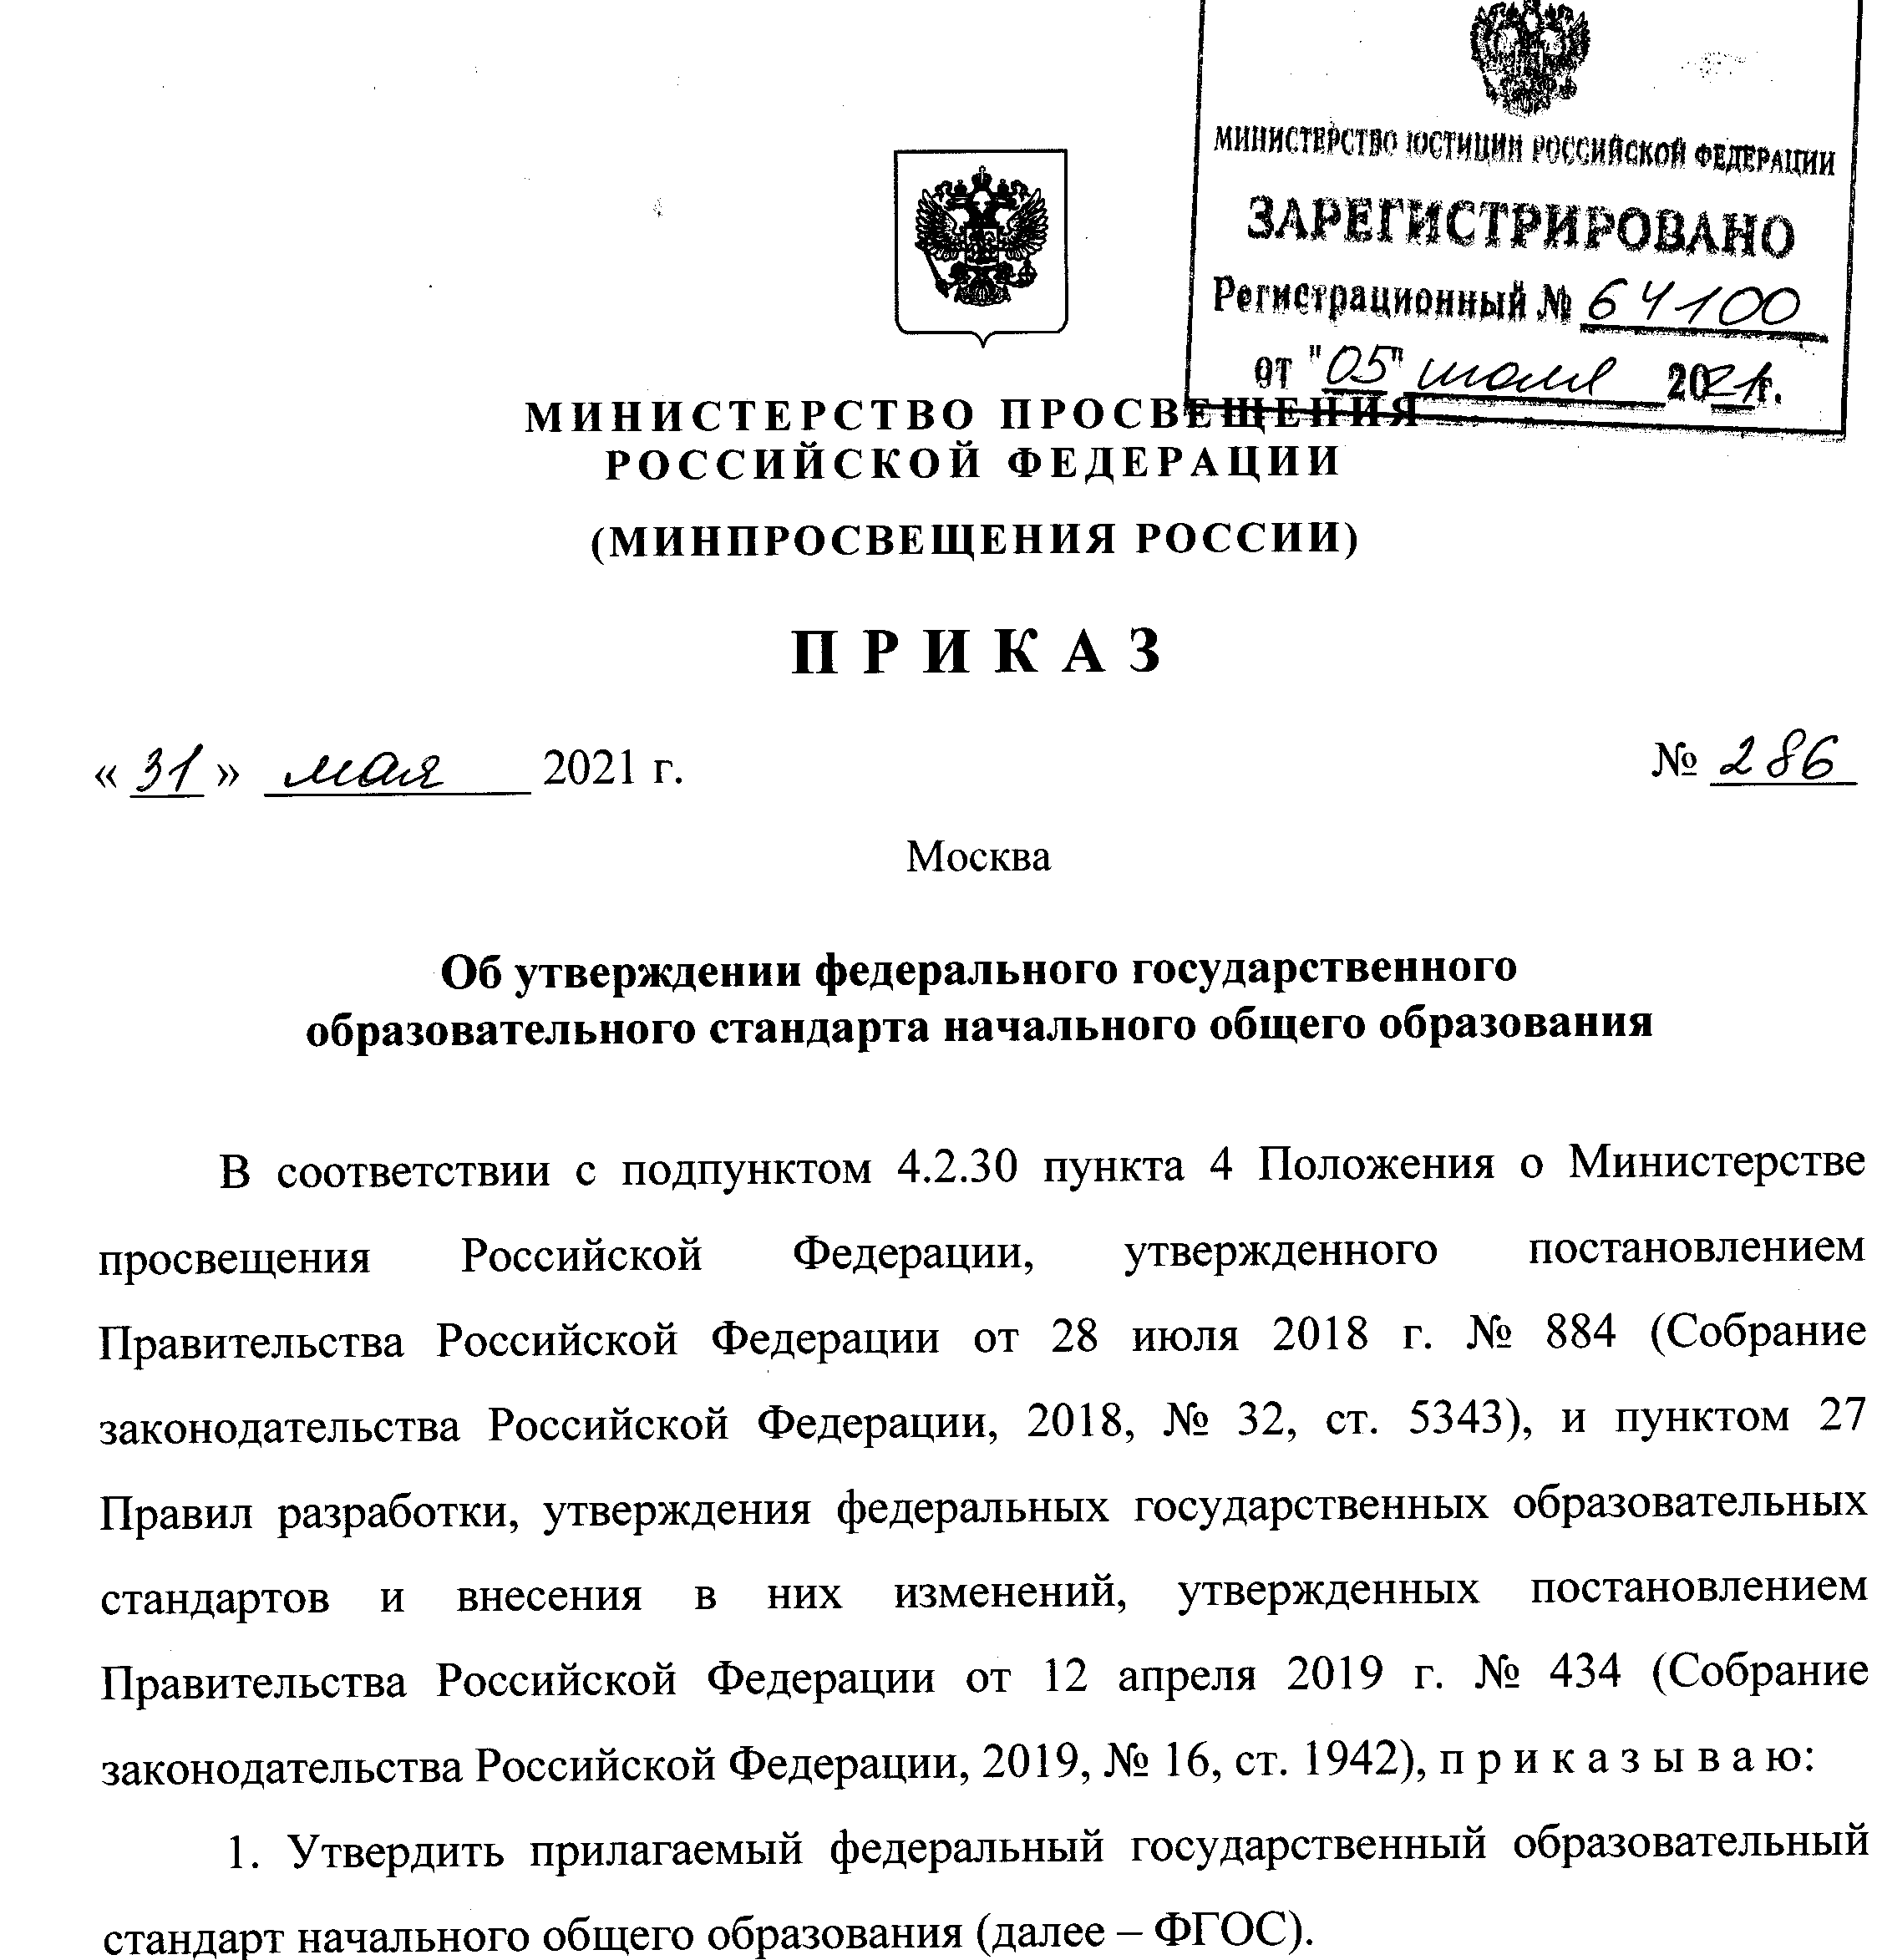
УТВЕРЖДЕНИЕ ФЕДЕРАЛЬНЫХ ГОСУДАРСТВЕННЫХ ОБРАЗОВАТЕЛЬНЫХ СТАНДАРТОВ

Slide 3
ОБНОВЛЕНИЕ СОДЕРЖАНИЯ ОБЩЕГО ОБРАЗОВАНИЯ
КАК ИНСТРУМЕНТ ПОВЫШЕНИЯ КАЧЕСТВА ОБРАЗОВАНИЯ
2021
2022
Обновлены ФГОС НОО, ФГОС ООО
Обновлены Примерные ООП НОО, ООП ООО
Организована методическая поддержка педагогов и семей с детьми
Обновлен
ФГОС СОО
и программы СОО
14 ПРИМЕРНЫХ РАБОЧИХ ПРОГРАММ
Всероссийские образовательные
Адресная помощь школам:
по учебным предметам НОО
события, Федеральные уроки
методические пособия
1-4 классы
>40 000 школ
+ серия методических видеоуроков
>9 000 школ
21 ПРИМЕРНАЯ РАБОЧАЯ ПРОГРАММА
Серия всероссийских
Портал «Единое содержание
по учебным предметам ООО
просветительских мероприятий
общего образования»
5-9 классы
>300 000 участников
www.edsoo.ru
Универсальный тематический
Апробация рабочих программ
«Горячая линия» по вопросам
классификатор для контента ЦОС
с 1 сентября 2021 г.
25 субъектов РФ
содержания образования
Телефон: 8 800 200 91 25
Все предметы, 1-11 классы

Slide 4

ЦЕЛЕВАЯ МОДЕЛЬ ВНЕДРЕНИЯ
ОБНОВЛЕННОГО СОДЕРЖАНИЯ ОБЩЕГО ОБРАЗОВАНИЯ
2022 г.: внедрение обновленных образовательных программ в 1-9 классах 40,3 тыс. (100%) ОО
НОО (1-4 кл.)
2021/22 уч.г.: апробация в 4 000 ОО
Примерные основные образовательные программы
ООО (5-9 кл.)
2022/23 уч.г.: внедрение в 40,3 тыс. ОО
ПРОФЕССИОНАЛЬНОЕ РАЗВИТИЕ ПЕДАГОГОВ
(плановый охват в 2022/23 уч.г. > 1 млн чел.)
Экспертиза, нормативное сопровождение:
Федеральное УМО
по общему образованию
Программы ДПО (очные) 35%
> 350
тыс. чел.
Научно- методическое сопровождение:
Вебинары, интернет-
проекты, просветительские мероприятия (онлайн)
РАО
педагогические
университеты
научные
организации
50%
> 500
тыс. чел.
Самообразование через цифровые ресурсы
Организационно- методическое сопровождение:
75%
> 750
тыс. чел.
ИРО
ИПК
ЦНППМ
0
500
1000

Slide 5
СУТЬ АПРОБАЦИИ
Сроки: с 24 сентября 2021г. по 15 мая 2022г.
Получение информации на сайте https://edsoo.ru/
«ЕДИНОЕ СОДЕРЖАНИЕ ОБЩЕГО ОБРАЗОВАНИЯ»
- размещение методических материалов,
- конструктор рабочих программ
Инструментарий для апробации:
анкета форма наблюдения
учителя начальных классов
учителя - предметники
заместители директора
директора
на уровне общеобразовательной организации
на уровне муниципального образования
!!! Участие носит заявительный характер (регистрация до 24.09.)
Итог: сертификат эксперта примерной рабочей программы по предмету

Slide 6


Slide 7
ОСНОВНЫЕ СРОКИ АПРОБАЦИИ
РЕГИСТРАЦИЯ УЧАСТНИКОВ АПРОБАЦИИ С ВЫБОРОМ ИНСТРУМЕНТАРИЯ –
до 24 сентября 2021 г.: https://edsoo.ru/
Консультация: https://edsoo.ru/Aprobaciya_primernih_rabo.htm
СЕМИНАРЫ ДЛЯ УЧАСТНИКОВ АПРОБАЦИИ – проводят организаторы апробации – ФГБОУ ДПО «Институт развития профессионального образования», ФГБНУ «Институт стратегии развития образования Российской академии образования», АО «Академия «Просвещение»
29 сентября 2021 г.
12 января 2022 г.
https://edsoo.ru/Novosti.htm

Slide 8
ОСНОВНЫЕ СРОКИ АПРОБАЦИИ
ЗАПОЛНЕНИЕ ДАННЫХ ПО ИТОГАМ АПРОБАЦИИ АНАЛИЗ,
Анкета
https://edsoo.ru/Aprobaciya_primernih_rabo.htm
1 этап: 15.09.2021 г. - 10.12.2021 г.
2 этап: 11.01.2022 г. - 30.04.2022 г.
Форма наблюдения
https://edsoo.ru/Aprobaciya_primernih_rabo.htm
ИНТЕРПРЕТАЦИЯ И ПРЕДСТАВЛЕНИЕ РЕЗУЛЬТАТОВ
20.12.2021 г. 15.05.2022 г.
ОБЩЕРОССИЙСКАЯ КОНФЕРЕНЦИЯ
22.12.2021 г.

Slide 9
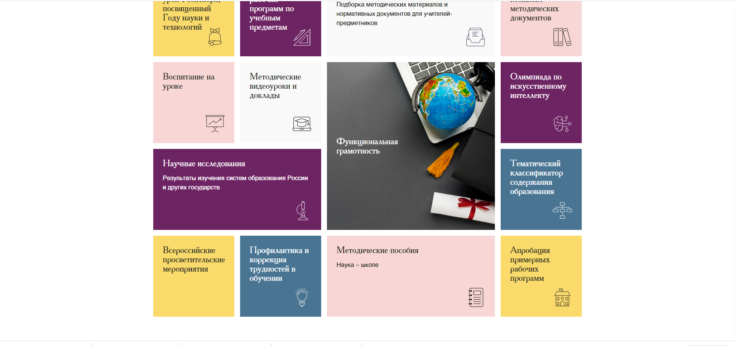

Slide 10
Единая схема (конструктор) для программ
Примерная рабочая программа основного общего образования.
1. ПОЯСНИТЕЛЬНАЯ ЗАПИСКА, ВКЛЮЧАЮЩАЯ: ЦЕЛИ ОБУЧЕНИЯ, ОБЩАЯ ХАРАКТЕРИСТИКА
ПРЕДМЕТА, МЕСТО ПРЕДМЕТА В УЧЕБНОМ ПЛАНЕ.
2. ПЛАНИРУЕМЫЕ РЕЗУЛЬТАТЫ ОСВОЕНИЯ ПРИМЕРНОЙ РАБОЧЕЙ ПРОГРАММЫ:
- личностные;
- метапредметные;
- предметные (по годам обучения).
Личностные и метапредметные результаты раскрываются на основе обновленного
ФГОС ООО с учетом специфики предмета.
3. СОДЕРЖАНИЕ УЧЕБНЫХ ПРЕДМЕТОВ ПО ГОДАМ ОБУЧЕНИЯ.
4. ТЕМАТИЧЕСКОЕ ПЛАНИРОВАНИЕ.
Тематические блоки, темы | Основное содержание | Основные виды деятельности обучающихся

Slide 11
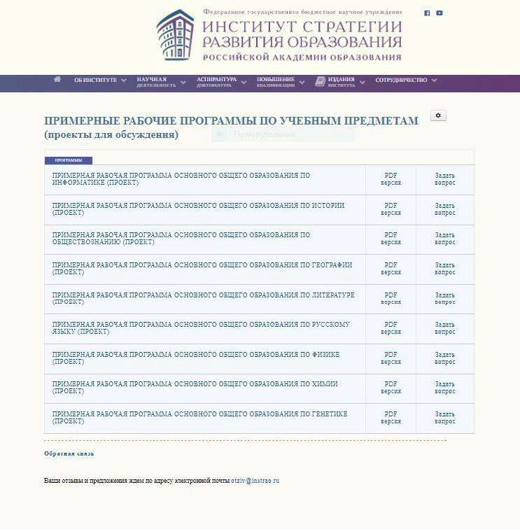

Slide 12
ТЕМАТИЧЕСКОЕ ПЛАНИРОВАНИЕ «ТЕХНОЛОГИЯ» 1 КЛАСС
Тематические модули | Основное содержание | Основные виды деятельности обучающихся
Технологии, профессии и производ­ства (6 ч) | Природа как источ­ник сырьевых ресурсов и творче­ства мастеров. Красота и разнообразие природных форм, их передача в изделиях из различных материа­лов. Наблюдения природы и фантазия мастера — условия создания изделия. Бережное отношение к природе. Общее понятие об изучае­мых материалах, их происхождении, разнообразии. Подготовка к работе. Рабочее место, его организация в зависимости от вида работы. | Изучать правила безопасности при работе инструментами и приспособлениями. Изучать возможности использования изучаемых инструментов и приспособлений людьми разных профессий. Подготавливать рабочее место в зависимости от вида работы. Рационально размещать на рабочем месте материалы и инстру­менты; поддерживать порядок во время работы; убирать рабочее место по окончании работы под руководством учителя Изучать важность подготовки, организации, уборки рабочего места, поддержания порядка людьми разных профессий. Формировать общее понятие об изучаемых материалах, их проис­хождение, разнообразие и основные свойства, понимать отличие материалов от инструментов и приспособлений. Рассматривать возможности использования, применения изучае­мых материалов при изготовлении изделий, предметов быта и др.людьми разных профессий. Понимать особенности технологии изготовления изделий, выде­лять детали изделия, основу, определять способ изготовления под руководством учителя. Определять основные этапы изготовления изделия при помощи учителя и на основе графической инструкции в учебнике (рисован­ному/слайдовому плану, инструкционной карте): анализ устрой­ства изделия, разметка деталей, выделение деталей, сборка изделия, отделка. Определять основные этапы изготовления изделия при помощи учителя и на основе графической инструкции в учебнике (рисован­ному/слайдовому плану, инструкционной карте): анализ устрой­ства изделия, разметка деталей, выделение деталей, сборка изделия, отделка.

Slide 13
Типовой комплект методических документов
Базовый
Положение о внутренней системе оценки качества образования
Положение о порядке ведения ученических тетрадей и их проверке
Положение о единых требованиях к устной и письменной речи обучающихся
Положение о проектной деятельности обучающихся
Положение об организации факультативов, элективных учебных курсов
Русский язык
Методические рекомендации по порядку проведения видов разбора
Литература
Критерии выявления уровня литературного развития обучающихся
История
Методические рекомендации по организации работы с исторической картой
Организация работы с разными видами текста, медиаинформацией, статистической информацией
Обществознание
Организация работы с различными типами заданий по обществознанию
География
Методические рекомендации по организации практических работ
Биология
Порядок проведения эксперимента, опыта
Химия
Рекомендации по решению познавательных учебных и исследовательских задач химического содержания
Иностранный язык
Памятка «Как подготовить монологическое высказывание?»
Памятка «Как построить диалог на заданную тему?»

Slide 14
КРИПКиПРО:
Программа ПК «Содержание и технология тьюторского сопровождения деятельности учителей начальных классов в реализации обновленных ФГОС НОО»
Система семинаров и вебинаров для учителей по реализации обновленных ФГОС НОО (следите за анонсами на официальном сайте КРИПКиПРО: https://ipk.kuz-edu.ru/ )

